Slide 1
第四章 连续时间系统的频域分析
§4.1 引言
激励分解成单元信号和的形式，单元信号的选择应具有以下两个性质：
1. 由这些基本信号能够构成相当广泛的一类有用信号；
2. LTI系统对每个单元信号响应的求解应十分简单。
频域分析所采用的单元信号是等幅的正弦信号。

Slide 2
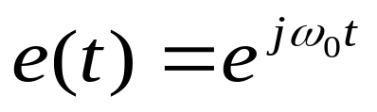
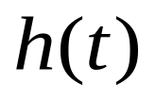
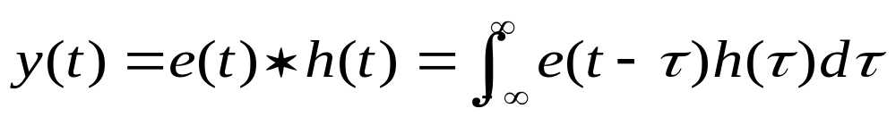
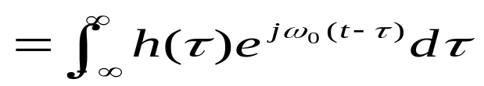
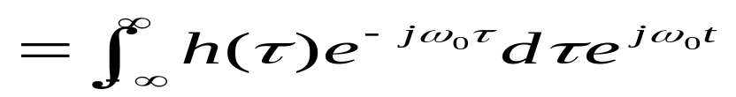

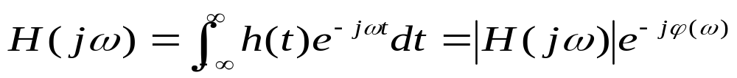
设：激励
系统的单位冲激响应为
则响应为
偶
奇
其中

Slide 3
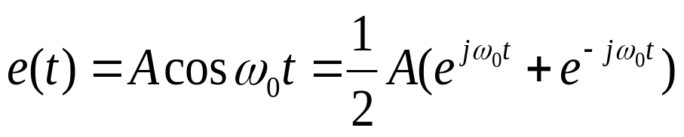
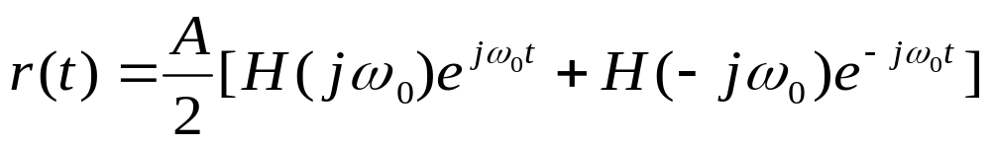
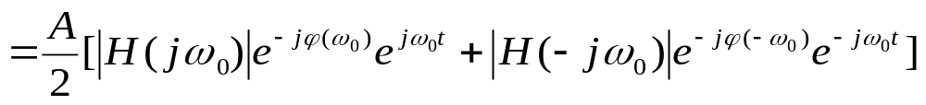
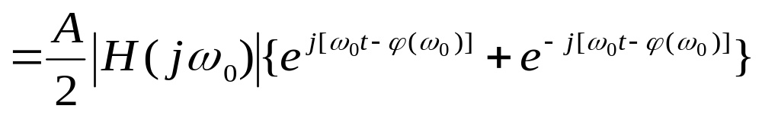
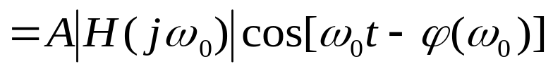
若激励
则

Slide 4

系统对正弦信号的作用是在幅度上乘一系数，在相位产生一相移，当正弦信号的频率发生变化时，系数和相移也将发生变化，因此 反映了系统对不同频率的正弦信号在幅度和相位上的作用的大小，称其为系统的频率响应特性。
从另一个角度定义系统的频率响应特性：
系统对正弦信号的稳态响应随频率的变化规律叫系统的频率响应特性（或系统的传递函数），记为 。

Slide 5
任意激励信号首先分解为不同频率的正弦信号和的形式，然后分别讨论每个正弦信号单独作用到系统的响应，再将各响应叠加，就可求出任意信号作用到系统中的响应，这种分析系统的方法叫频域分析法。
优点：1、物理概念清晰；
2、是拉氏变换法的基础，拉氏变换法可 以看做是频域分析法的推广。
缺点：
需要正反两次傅立叶变换，较困难。

Slide 6
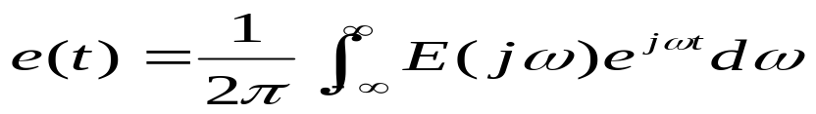
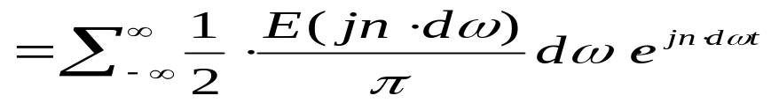
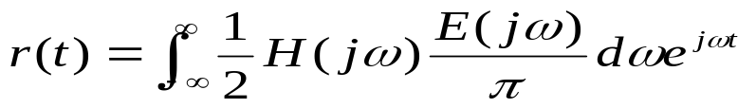
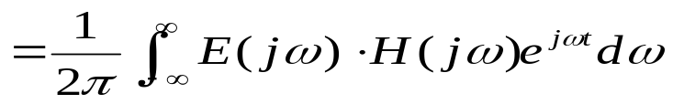

§4.2 信号通过线性系统的频域分析
由傅立叶反变换式知：
则
即

Slide 7


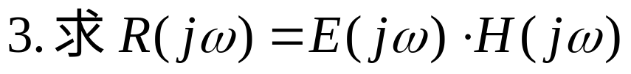
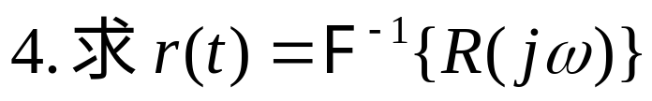
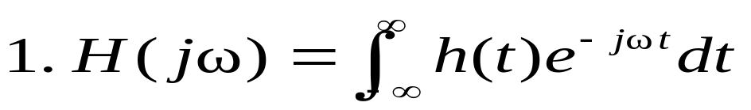
由此得到系统频域分析法的步骤为:
的求法：
2. 从网络结构上直接利用欧姆定律求解。
3. 从系统的微分方程上求。

Slide 8




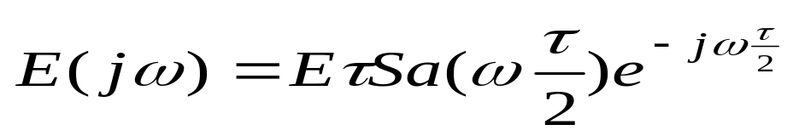
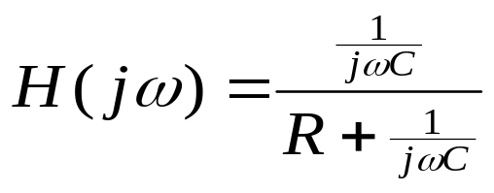
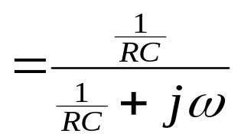
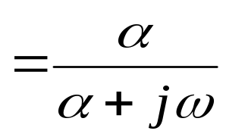
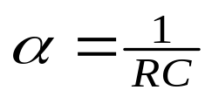
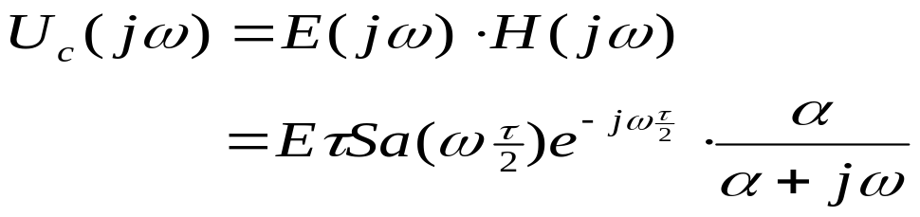
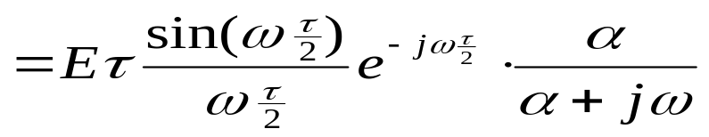

例：
已知
求： 。
解：(1)
(2)
(3)

Slide 9
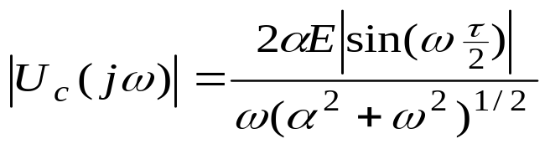
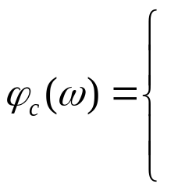
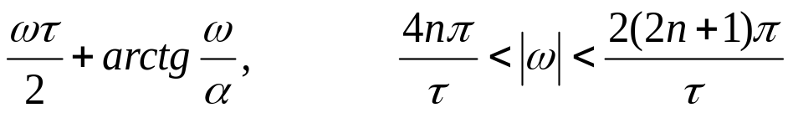
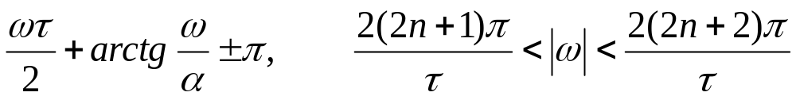

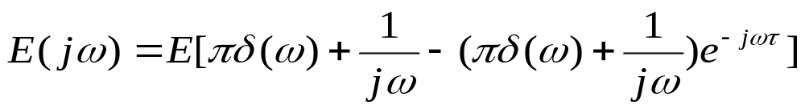
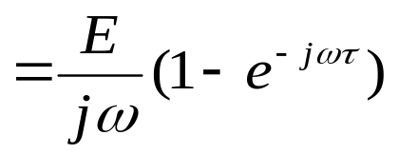
其中
(4)求 ，为便于求解，将 写成另一种形式

Slide 10
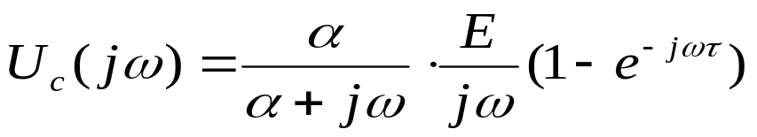
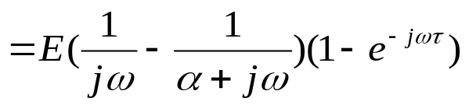
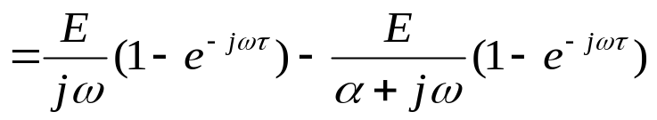


Slide 11












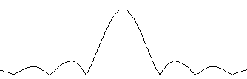



Slide 12
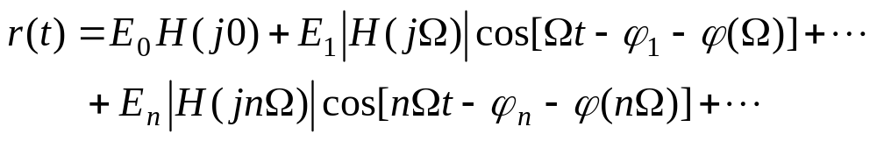
周期信号通过线性电路的频域分析
计算时，可采用复数符号法。

Slide 13








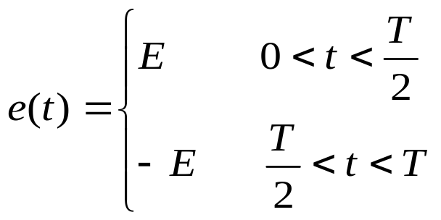
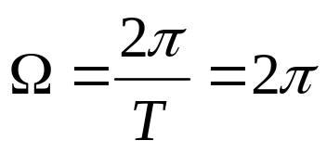
例：
激励信号如上图所示，电路参数为：
求： 1、电阻电压 ；
2、信号源输出功率及电阻消耗的功率。
解：由图知激励

Slide 14
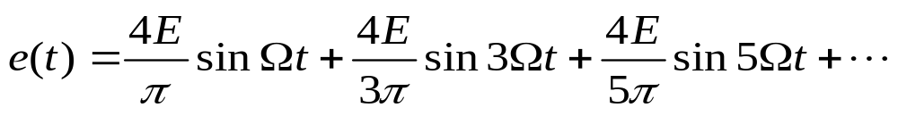
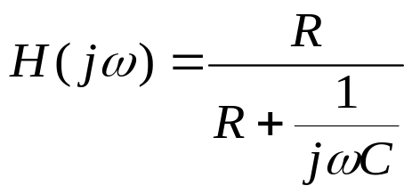
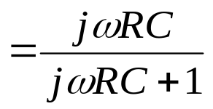
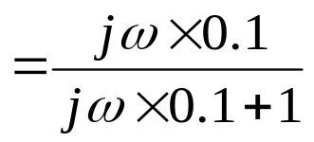
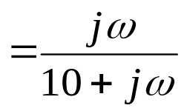
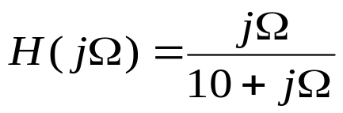
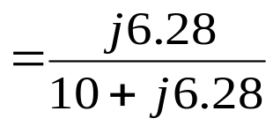

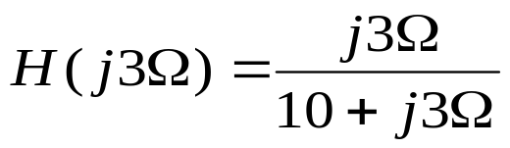
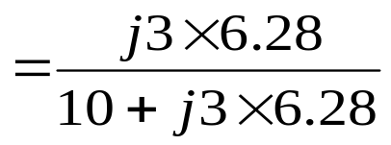

其傅立叶级数展开式为：
由电路图知，系统的频率响应特性为：
则

Slide 15
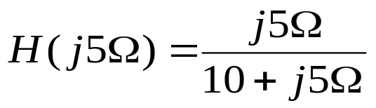
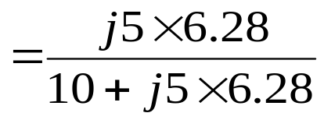

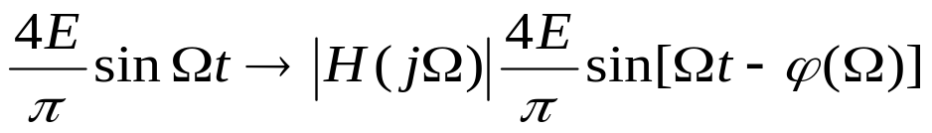





则激励信号各频率分量单独作用到系统中的响应为：
最后系统的响应信号为：

Slide 16


由于输出信号各频率分量幅度的相对比例关系和相对位置关系均发生了变化，因此输出信号不再是方波信号。
由电阻电压可以求出电源的输出电流为：

Slide 17






则电源输出的瞬时功率为：
平均功率为：（仅取到5次谐波）
电阻中消耗的平均功率为：

Slide 18






§4.3 理想低通滤波器的冲激响应与阶跃响应
一、理想低通滤波器及其冲激响应
H(jw)
过渡带
滤波器 ⎯
使某些频率分量信号通过系统，而将其他频率分量信号全部衰减掉的网络。
通带
阻带
w
理想滤波器 ⎯
频率响应特性被理想化的滤波器。
理想低通
理想高通

Slide 19






理想带通
理想带阻
截止频率

Slide 20







或
系统的单位冲激响应为

Slide 21






结论：
1、若以 中最大值所对应的时间作为响应的开始时间，则响应有一延时；
2、 时， 不等于0，说明系统不满足因果性。

Slide 22



二、阶跃响应
则理想低通滤波器输出的谱为：

Slide 23








Slide 24








其中
叫正弦积分函数

Slide 25












结论：1、响应滞后 ，等于相频特性的斜率；
2、 时，响应信号不为0，系统不
满足因果性；
3、前沿倾斜，说明响应需要一定的建
立时间。
前沿的建立时间与系统的带宽成反比。

Slide 26



§4.4 佩利 ⎯ 维纳准则
理想滤波器是非因果系统，即物理不可实现系统，从两方面可以判断滤波器是物理可实现的。
时域：
（充分必要条件）
频域：系统的幅度频率响应特性必须满足：
佩利 ⎯ 维纳准则
佩利 ⎯ 维纳准则仅仅是必要条件，而非充分条件。
且

Slide 27
物理可实现滤波器频响曲线
H(jw)
过渡带
通带
阻带
w
滤波器设计方法：
最平坦型滤波器——巴特沃兹滤波器
通带等起伏型滤波器——切比雪夫滤波器

Slide 28
§4.5 调制与解调
1.调制与解调的概念
由一些物理量转换成的电信号频率分量集中在低频段，如
语言 300～4000 Hz
音乐 30～15000 Hz
图象 0～6 MHz
信号频率太低，不能直接传输的原因：
1、天线尺寸；
2、频谱混在一起，不能分开。

Slide 29

调制：把待传输信号托付到高频振荡上去的过程。
一个未经调制的高频正弦信号为：
载波
振幅
相位
载频
调幅
载波振幅随调制信号的变化规律而变。
(AM-amplitude modulation)
调频
载波频率随调制信号的变化规律而变。
(FM-frequence modulation)
调相
载波相位随调制信号的变化规律而变。
(phase modulation)
调角——angle modulation
经调制后的高频振荡信号叫已调波。

Slide 30










解调——调制的逆过程，就是从调制信号中恢复或提取调
制信号的过程
调幅信号的解调称为检波
调频，调相信号的解调称为鉴频、鉴相
2.抑制载频调幅

Slide 31







低通
系统的缺点：接收端的载波信号与发送端的载频信号要严格的同频同相位

Slide 32





设：
低通
低通滤波后的输出为：
随 变化。

Slide 33















3.振幅调制（AM）
K的取值要适当，否则过调幅

Slide 34






当调制信号为周期信号时，可将其展开成傅立叶级数为：
则调幅波为
其中
描述了 次谐波分量对载频幅度调制程度的量，成为部分调幅系数。

Slide 35














+
+
-
-
下边带分量
上边带分量
单边带调幅系统（SSB），残留边带调幅系统（VSB）
Single sideband vestigial sideband

Slide 36

例：已调波
求： （1）调幅信号频谱；(2)若将此调幅信号加于 1KΩ 负载电阻上，求此负载电阻所吸收的载波功率和边频功率。
调幅信号频谱：
解：

Slide 37











频宽：
载波功率：
边频功率：
或

Slide 38
§4.6 信号通过线性系统不产生失真的条件
引起信号通过系统产生失真的两个因素：
1、系统对输入信号种各频率分量的幅度产生不同程度的衰减，结果各频率分量的相对比例产生了变化，造成幅度失真
2、系统对输入信号各频率分量产生的相移不与频率成正比，使各频率分量在时间轴上的相对位置产生了变化，造成相位失真。

Slide 39




这两种失真不产生新的频率分量，因此都是线性失真。
所谓无失真传输，是指系统的响应信号与激励信号相比只是大小与信号出现的时间不同，而波形的变化规律不变。
即

Slide 40





输入输出间的数学关系式为：
又
∴
或
即幅频特性是常量，相频特性是一条通过原点的直线。

Slide 41






例：输入
输出
无失真时
所以
常量
传输系统的相频特性的另一种描述方法是以“群延时”来表示。
群延时 定义为：

Slide 42
本章小结
基本概念：频率响应特性，滤波器，理想滤波器，物理可实现系统，调制与解调，幅度失真，相位失真，线性失真。
基本运算：系统频率响应的求解，系统的频域分析法，佩利－维纳准则的应用，调幅信号频谱，信号通过系统不产生失真的条件。

